Slide 1
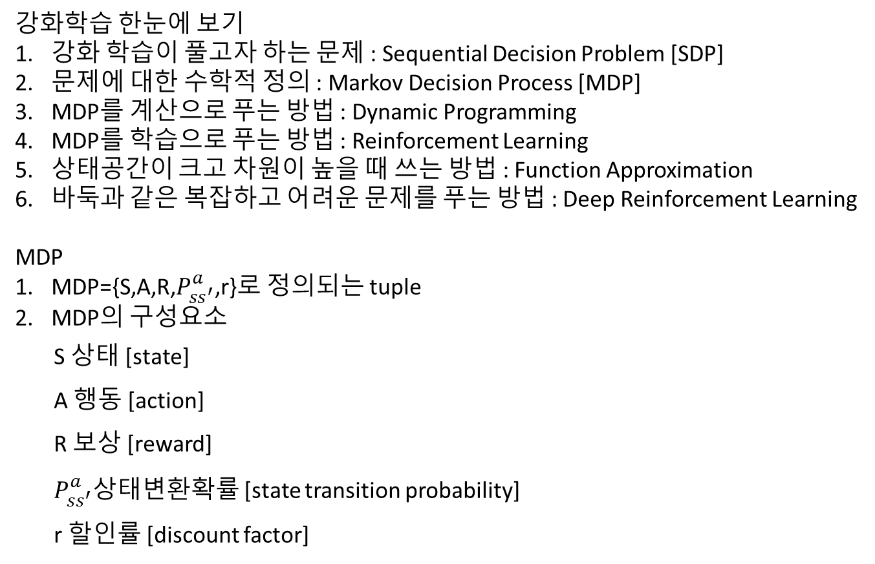
강화학습
Local Maxima 문제
최적의 해를 구하는 것
원하는 만큼의 최적의 해가 나오지 않은 경우 [랜덤으로 해결]
파블로프와 스키너: 심리학에서 본 강화학습
파블로프식 자극 – 반응 모형 [Black Box Learning]
스키너 행동주의
유전적 설명의 거부
무의식 동기에 대한 부정
인간은 기계와 같다
인간의 자유성과 행동의 책임성에 대한 부정
스키너 강화 이론
강화 [정적강화, 부적강화]
처벌 [정적처벌, 부적 처벌]
(stimuli)
(Response)
특징 | 고정적 형상 | 조작적 형상
자극 반응의 순서 | 자극을 해야 옴 | 자극을 얻기 위해 함
자극의 역할 | 외부 자극에 의해 반응 | 자발적, 의식적으로 일어 남
형성 과정 내용 | 정서적, 불수의적 행동을 반복 | 목적지향적, 수의적 행동
환경과의 상호작용
상호작용과 학습에 대한 계산적 관점
상호작용을 통한 목표지향적 학습
Trial-and-error search
-상황에 가장 적합한 행동을 찾기까지는 수 많은 시행착오가 필요하다
Delayed reward
-복잡한 상황에서는 현재 선택한 행동이 미래의 순차적인 보상에 영향
강화학습의 일반 모형
에이전트와 환경의 상호작용 -> 데이터 생성 [미리 모아 놓을 수 없다.]
특정상태에서 특정 행동을 선택 -> 보상 -> 학습
★강화학습이란 주어진 상황에서 보상을 최대화 할 수 있는 행동에 대한 학습
에이전트
보상
다음상태
행동
환경
강화학습 한눈에 보기
강화 학습이 풀고자 하는 문제 : Sequential Decision Problem [SDP]
문제에 대한 수학적 정의 : Markov Decision Process [MDP]
MDP를 계산으로 푸는 방법 : Dynamic Programming
MDP를 학습으로 푸는 방법 : Reinforcement Learning
상태공간이 크고 차원이 높을 때 쓰는 방법 : Function Approximation
바둑과 같은 복잡하고 어려운 문제를 푸는 방법 : Deep Reinforcement Learning
MDP
MDP={S,A,R,$P_{ss^{′}}^{a}$,r}로 정의되는 tuple
MDP의 구성요소
S 상태 [state]
A 행동 [action]
R 보상 [reward]
$P_{ss^{′}}^{a}$상태변환확률 [state transition probability]
r 할인률 [discount factor]
Case by case 로 설정
[경험적 ]
Define 가능하면 강화학습 가능
간단한 문제는 값이 1
평등하게 분배한다면 값이 1
지금의 보상이 중요하면 ↓
과거와 현재의 차이가 적으면↑

Slide 2

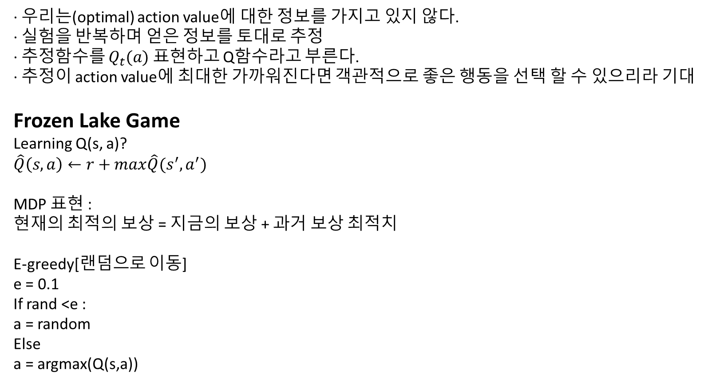
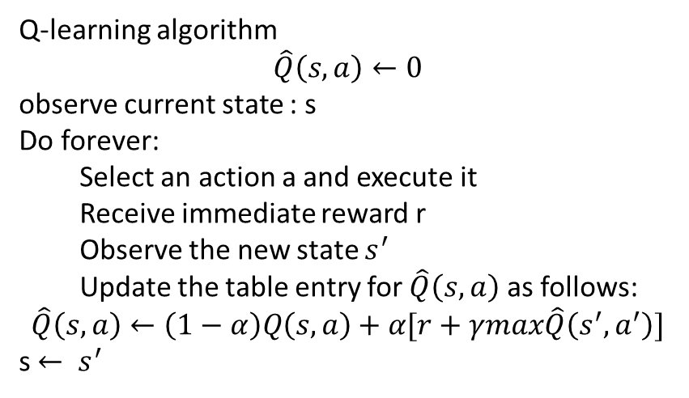
Reinforcement Learning
MDP는 sensation, action, goal의 세가지 개념을 포함
sensation | : Agent는 환경이 어떤 상태인지 인지 할 수 있어야 한다
action | : Agent는 주어진 상태에 따라 행동을 결정
goal | : 강화학습 문제에는 목표가 있어야함
탐험과 이용
더 높은 보상을 받기 위해서는 주어진 상황에서 더 적절한 행동을 선택 해야 한다.
이때 각 action들의 가치에 대해 알기 위해서는 사전 탐험을 할 필요가 있다.
Elements of RL
Policy | : 현재 상태에 대한 행동을 결정 [확률적]
Reward signal | : Agent가 어떤 행동을 할 때 마다 환경은 Agent에게 보내주는 숫자 [목표에 대한 정의]
Value function | : reward에 대한 총합
Model | : 환경의 behavior를 모방
∙ 우리는(optimal) action value에 대한 정보를 가지고 있지 않다.
∙ 실험을 반복하며 얻은 정보를 토대로 추정
∙ 추정함수를 $Q_{t}(a)$ 표현하고 Q함수라고 부른다.
∙ 추정이 action value에 최대한 가까워진다면 객관적으로 좋은 행동을 선택 할 수 있으리라 기대
Frozen Lake Game
Learning Q(s, a)?
$$\hat{Q}\left(s,a\right)←r+max\hat{Q}(s^{′},a^{′})$$
MDP 표현 :
현재의 최적의 보상 = 지금의 보상 + 과거 보상 최적치
E-greedy[랜덤으로 이동]
e = 0.1
If rand <e :
a = random
Else
a = argmax(Q(s,a))
Convergence
$$\hat{Q}\left(s,a\right)←r+γmax\hat{Q}(s^{′},a^{′})$$
추정치
For I in range(1000)
e = 0.1/(i+1)
If random(1) < e:
a = random
else
a = argmax(Q(s,a))
시간이 갈 수록 랜덤이 적어 짐.
Q-learning algorithm
$$\hat{Q}\left(s,a\right)←0$$
observe current state : s
Do forever:
Select an action a and execute it
Receive immediate reward r
Observe the new state $s^{′}$
Update the table entry for $\hat{Q}\left(s,a\right)$ as follows:
$$\hat{Q}\left(s,a\right)←\left(1−α\right)Q\left(s,a\right)+α[r+γmax\hat{Q}\left(s^{′},a^{′}\right)]$$
s $← s^{′}$
$α= 시$간

